Slide 1
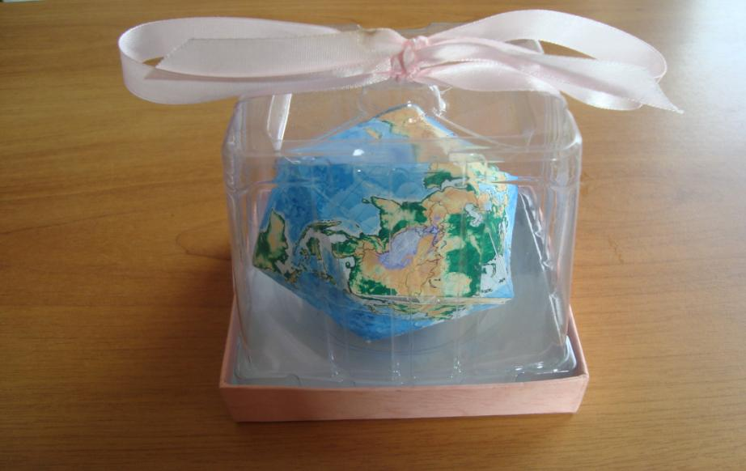
Конференция
«Планета
в пластиковой упаковке»

Slide 3
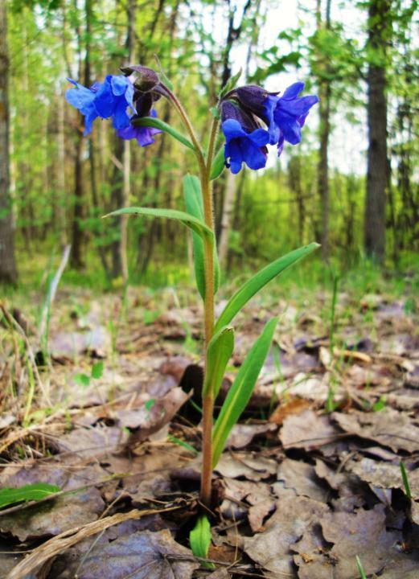

Slide 7
